Slide 1
Акселератор «Startup EdTech Heroes»
VR and Criminal
Технологическое направление: информационные системы и программирование, разработка игр, технологии виртуальной реальности (VR)
Задача (опционально): партнёр РТУ МИРЭА

Slide 2
Актуальность проекта
Необходимость в квалифицированных криминалистов
Статья «Анализ преимуществ и ограничений использования VR в криминалистике», Институт судебной медицыны в Цюрихе и другие

Slide 3

Клиент
Наши потенциальные клиенты – вузы, готовящие криминалистов, такие как РТУ МИРЭА, МГУ, МГТУ им. Баумана

Slide 4

Проблема
Проблема у клиентов одна: невысокая результативность обучения на полигоне, которую используют сейчас, ввиду человеческого фактора
Решение от ТЮМГУ – VR-тренажёр Криминалистика
Минус данного решения – высокая стоимость, проблемы с управлением и low-poly графика

Slide 5




Решение
Наше решение – разработка своего тренажёра
Мы предлагаем решение более достоверное и реалистичное, с лучшим управлением и графикой
Рынки: EDUNET, TECHNET, GAMENET

Slide 6


Бизнес-модель
Планируется зарабатывать на продаже лицензии вузам
Стоимость для клиента: 300 000 рублей

Slide 7

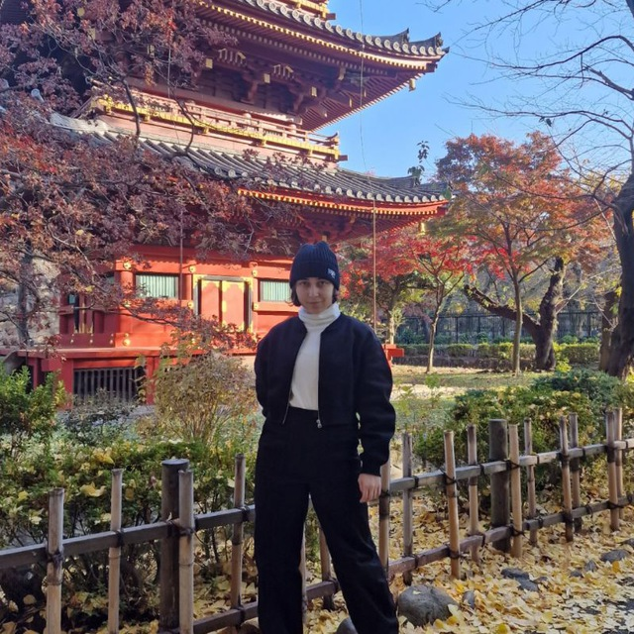

Команда
Фото
Фото
Фото
Ильметов Илья Владимирович
Тимлид, 3d моделлер
Опыт: 2 года в моделировании
35% доли в проекте
Хасанова Рената Темировна
3d моделлер, разработчик, спикер
Опыт: 3 года в разработке, 2 в моделировании
35% доли в проекте
Павлов Вадим Алексеевич
разработчик
Опыт: 2 года в разработке
30% доли в проекте

Slide 8

Контакты
ФИО контакта: Хасанова Рената Темировна
Тел: 89060482298
Мейл: renata.khasanova.2004@yandex.ru

